Slide 1
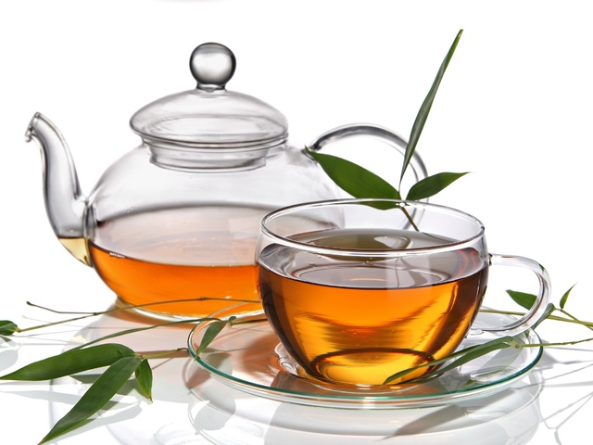
НЕОБЫКНОВЕННЫЕ СВОЙСТВА обыкновенного напитка
Выполнили:
ученики 3-б класса
Дратва Ксения
Левков Константин
Королёв Михаил

Slide 2
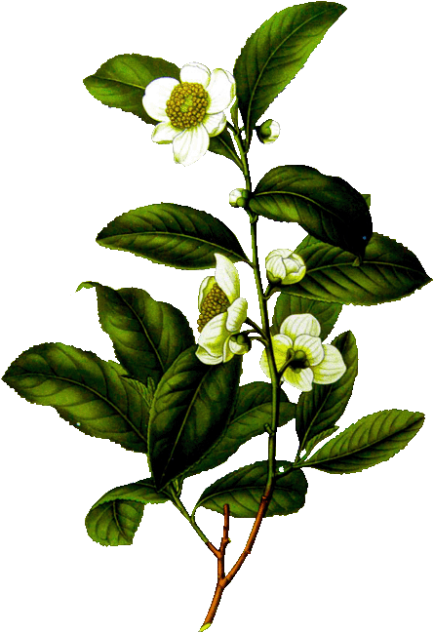
Что такое чай?
Чай - это напиток, который получается при заваривании специально обработанных листьев чайного куста.
Чайный куст – это вечнозеленое и теплолюбивое растение, его родина Юго-Восточная Азия.

Slide 3
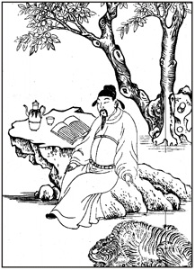
Немного истории
Существует несколько легенд о том, как были обнаружены чудесный вкус и лечебные качества этого напитка.

Slide 4
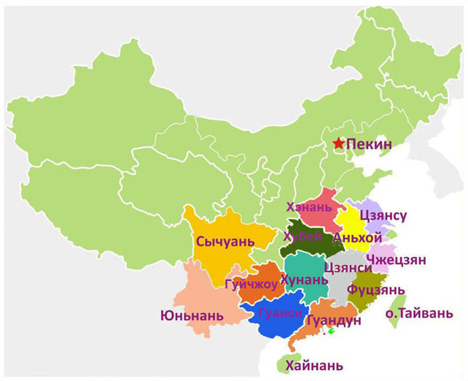
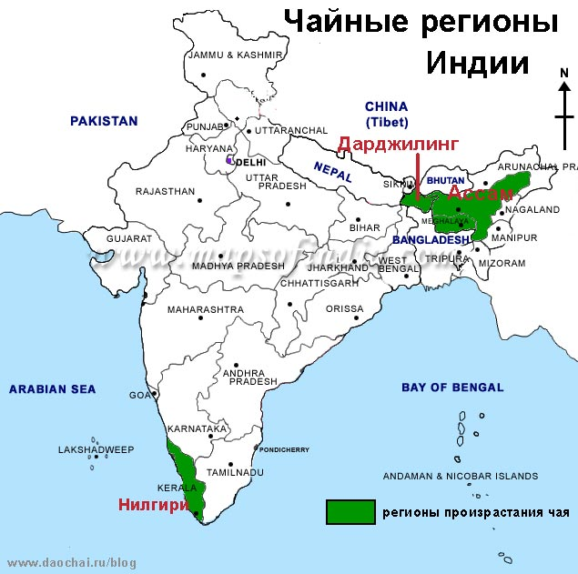
Немного истории
Издревле чайный куст выращивался в Китае, Индии, Японии, на Цейлоне и Суматре.
А после второй мировой войны плантации появились и в других странах (Европа, Турция, Грузия).

Slide 5
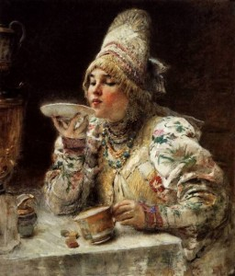
Чай в России
1638 год

Slide 6
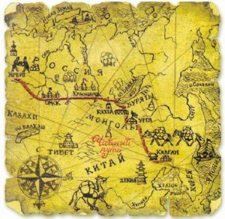
«Чайный путь»
Китай Россия

Slide 7
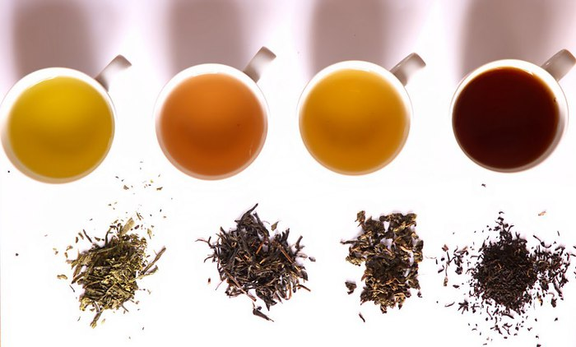
Какой бывает чай?
Различают зеленый, черный, белый и красный чаи.

Slide 8
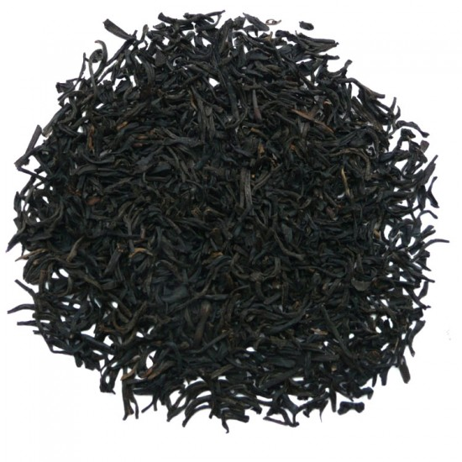
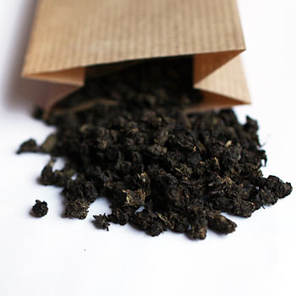
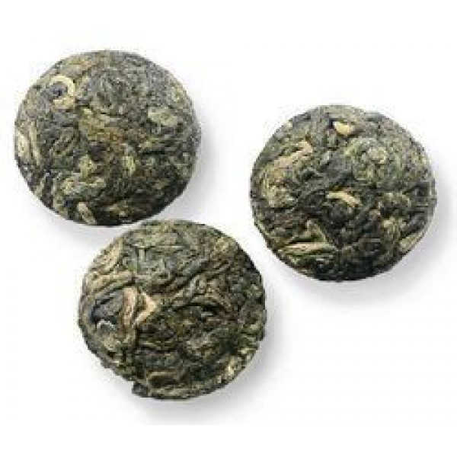
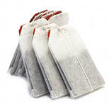
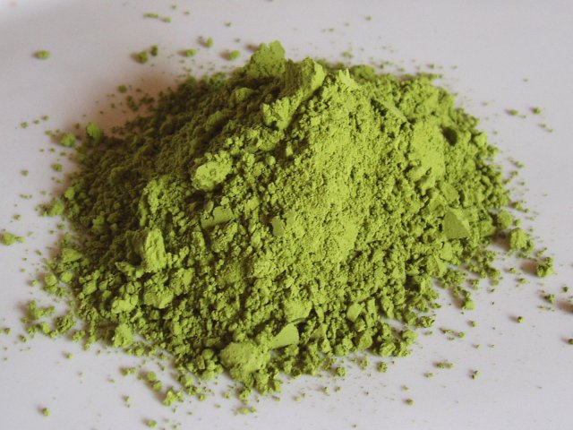
Какой бывает чай?
Рассыпной
Гранулированный
Прессованный
Пакетированный
Порошковый

Slide 9
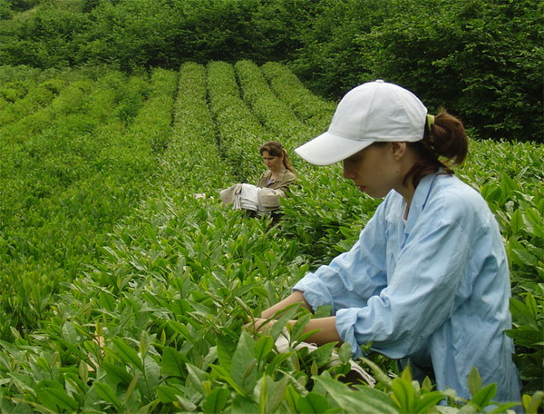
Как получают чай?
Листья чая собираются и сортируются вручную!
Для изготовления 1 килограмма чая, нужно собрать 4 килограмма чайных листочков.

Slide 10
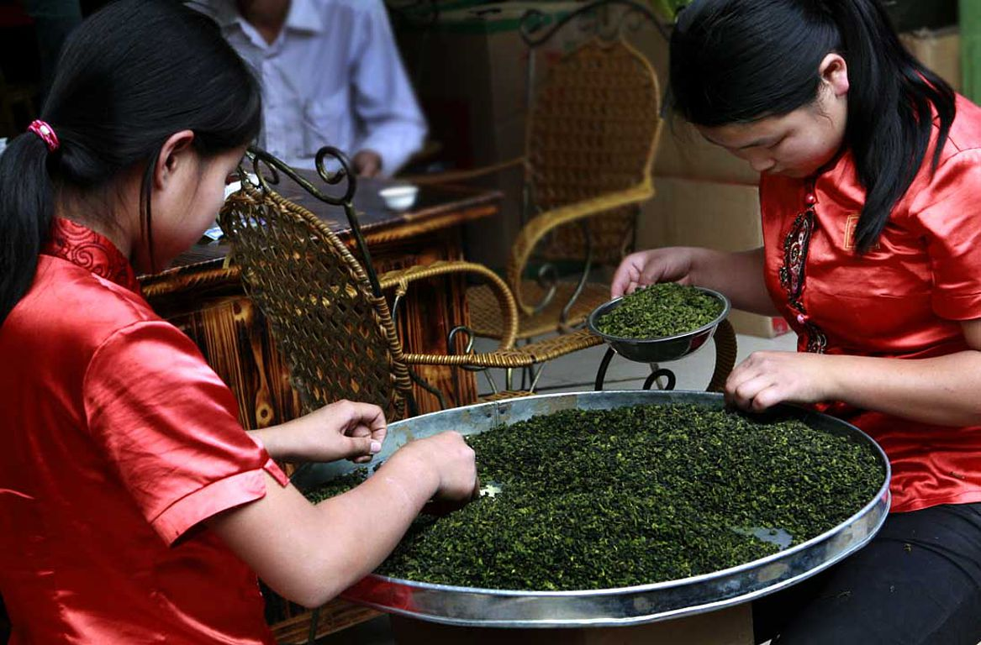
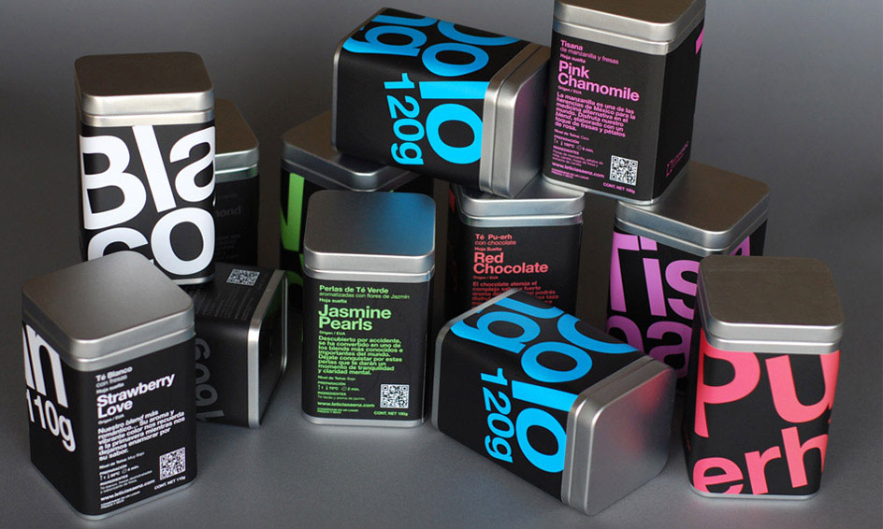
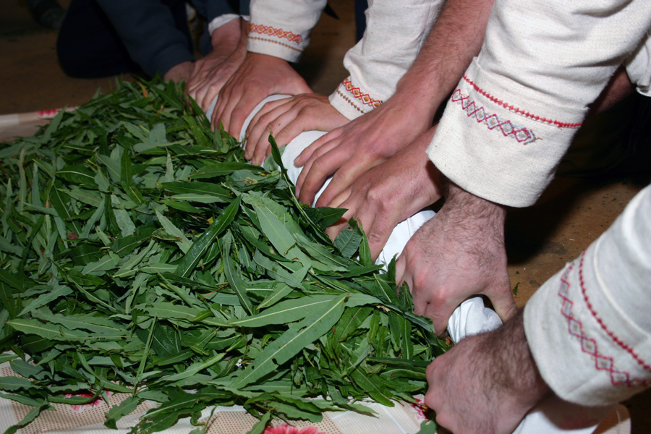
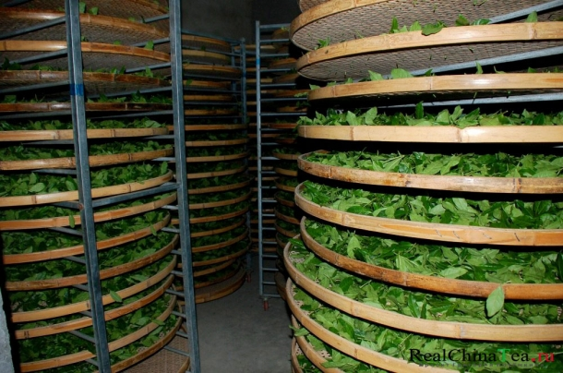
Как получают чай?
Этапы изготовления чая:
чайные листочки скручивают – чтобы из них выделился лишний сок;
сушат;
режут;
сортируют по размеру чаинок; смешивают с добавками;
упаковывают.

Slide 11
Чем полезен чай?
способствует усвоению пищи;
помогает выводить вредные вещества;
нормализует работу органов дыхания;
полезен для кожи;
помогает предотвращать болезни;
оказывает успокоительное действие;
способствует долголетию;
придает бодрость.

Slide 12


Slide 13
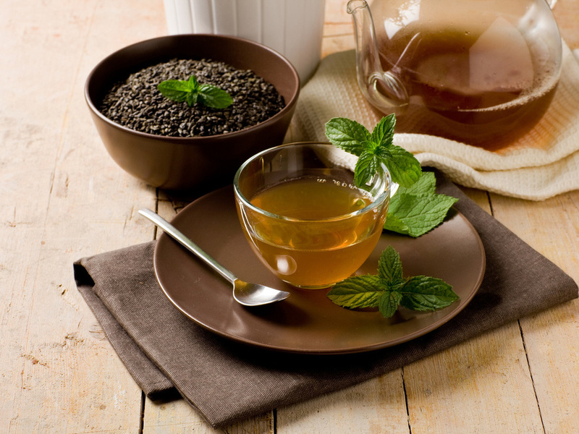
Спасибо за внимание!

